Slide 1




흡연과 금연의 줄다리기
스마트팩토리혁신을 위한 AI 솔루션 개발자 양성과정
임세현
2025년 01월 27일 월요일

Slide 2

목차
01
서론 및 이론적 배경
- 연구 배경 및 목적과 필요성
- 일정 및 개발 환경
04
RNN & DNN 분석
- RNN
- DNN
02
데이터 전처리
- 자료수집
- 데이터 가공 및 병합과 추출
- 기술통계분석 및 시각화
05
결론
- 최종 결과
- 연구 시사점 및 향후 방향
- 참고 문헌 및 사용데이터 출처
03
웹크롤링 및 자연어 처리
0
- openAPI를 활용한 데이터 수집
- 자연어 처리

Slide 3
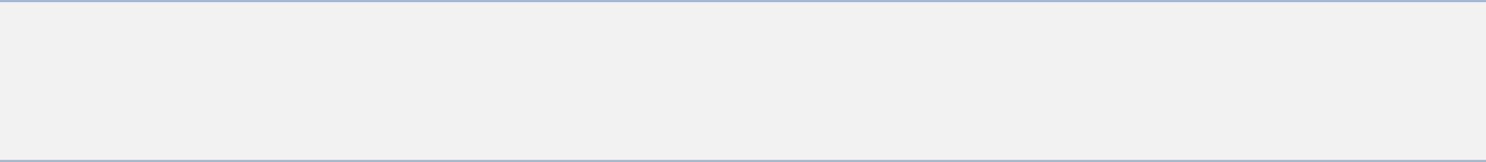
1. 서론 및 이론적 배경

Slide 4
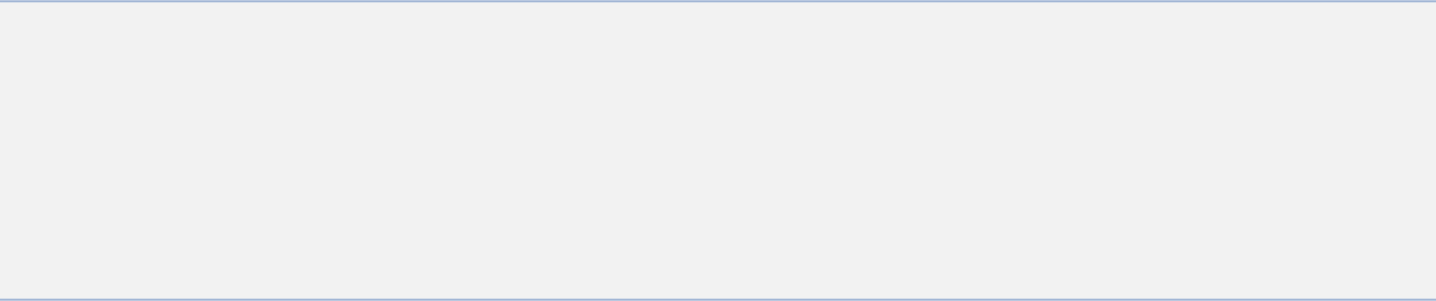

1-1. 연구 배경 및 목적과 필요성
연구 배경 :
법적 금연 구역의 지정 기준
목적 :
흡연구역의 필요성
- 공공기관
- 학교
- 의료기관
- 음식점
실내
금연구역
- 흡연자 권리 고려
- 간접흡연 피해 최소화
- 법적 요건 충족
- 분쟁 예방 효과
- 쾌적한 환경 유지
버스정류소 -
공원 -
학교 주변 -
광장 -
실외
금연구역

Slide 5
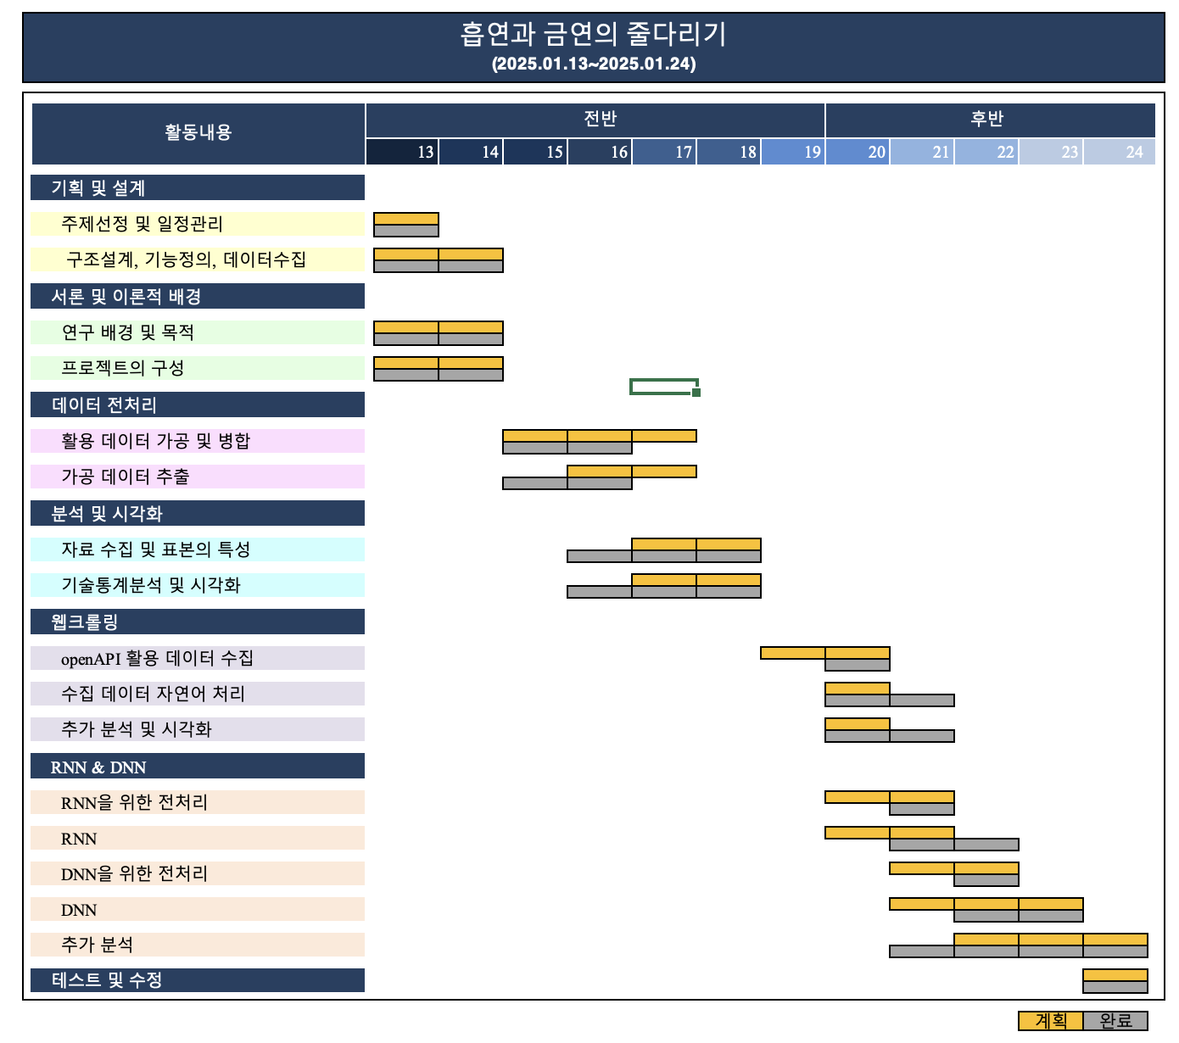
1-2. 일정 및 개발환경
1-2. 일정 및 개발환경
Gannt Chart

Slide 6
1-2. 일정 및 개발환경
1-2. 일정 및 개발환경
OS
Mac
Language
Python 3.12.2
IDE
Anaconda jupyter notebook 7.2.2
Open Source
- Tensorflow 2.18.0
- keras 3.6.0
- pandas 2.2.3
- numpy 1.26.4
- folium 0.19.4
- nltk 3.9.1
- konlpy 0.6.0
- bs4 0.0.2
- scikit-learn 1.6.0

Slide 7
2. 데이터 전처리

Slide 8
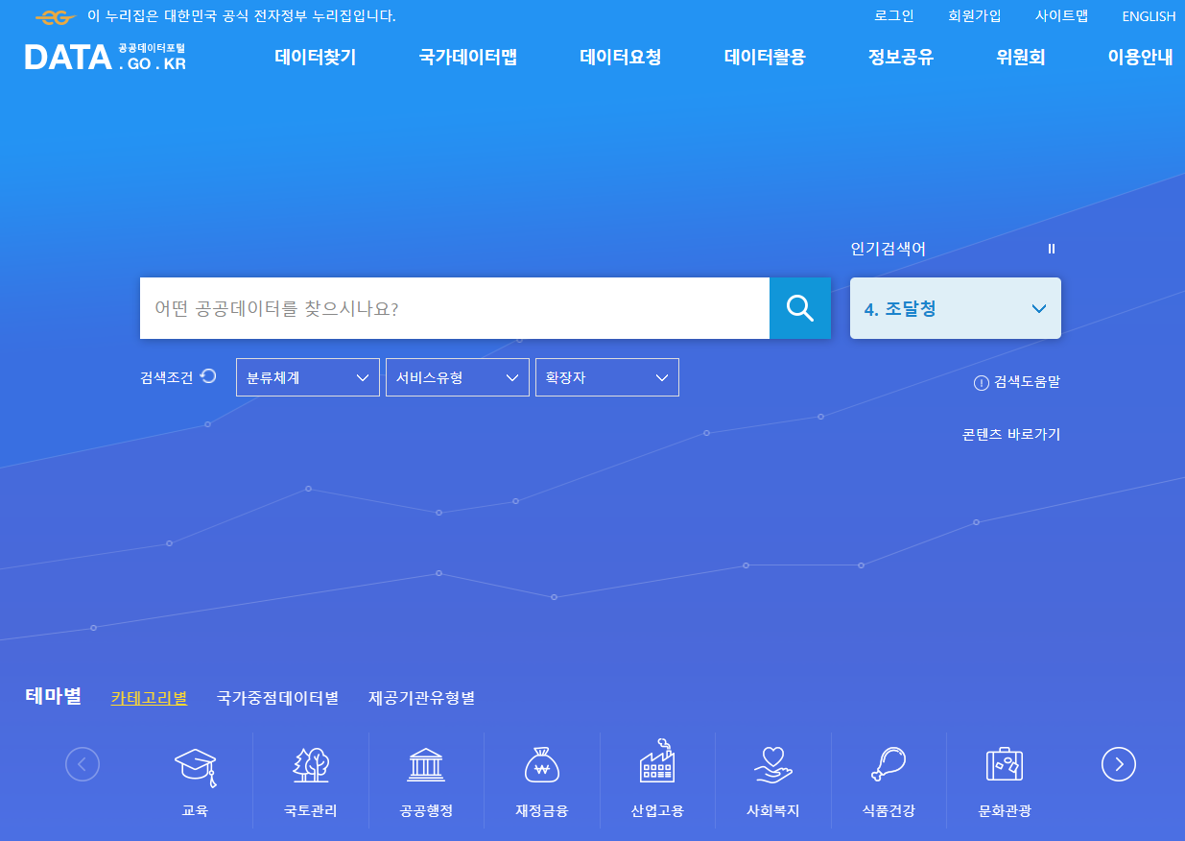
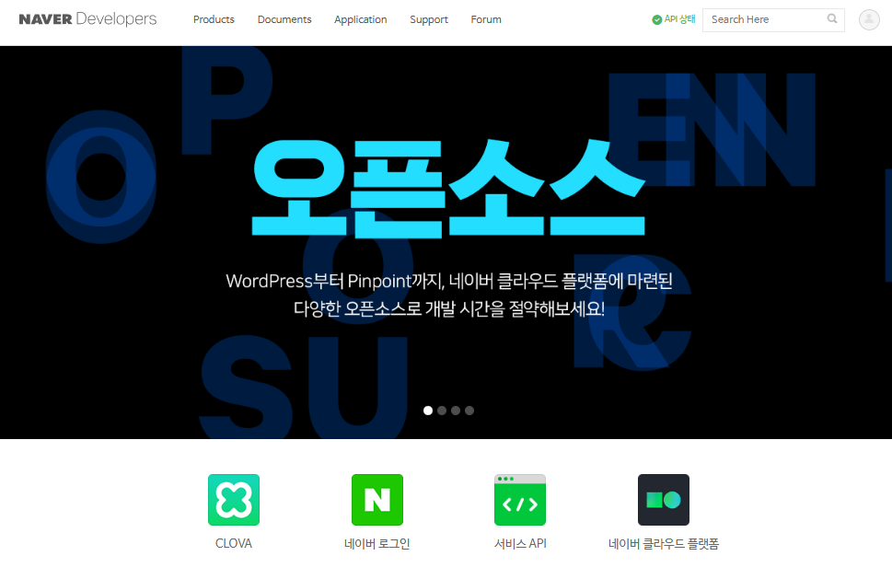
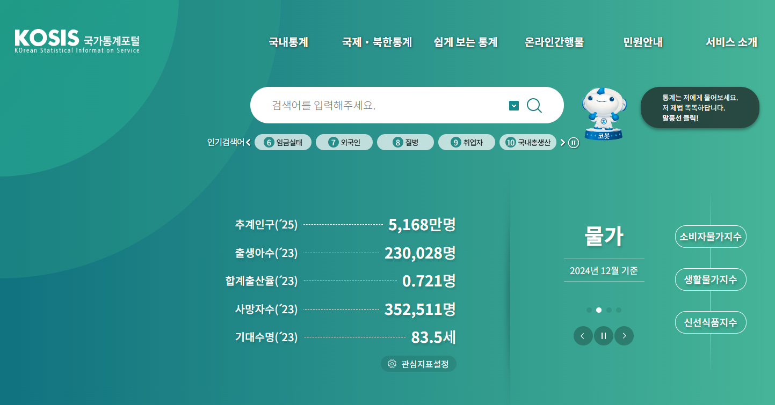
2-1. 자료수집
1. 공공 데이터 포털
(www.data.go.kr)
3. 네이버 openAPI
(https://developers.naver.com/
2. 국가 통계 포털
(www.kosis.kr)

Slide 9
2-2. 데이터 가공 (초기 데이터)
공공 데이터 포털 : 서울특별시 서대문구 실외흡연실
 | 연번 | 자치구 | 시설구분 | 시설형태 | 설치위치 | 설치위치 상세 | 규모(㎡) | 설치월 | 설치주체 | 관리여부 | 관리기관 | 데이터기준일
0 | 1 | 서대문구 | 청사 | 완전폐쇄형 | 서울특별시 서대문구 연희로248 | 옥상 | 35 | NaN | 서대문구청 | Y | 서대문구청 | 2020-10-07
1 | 2 | 서대문구 | 청사 | 개방형 | 서울특별시 서대문구 연희로248 | 1층 정자 | 25 | NaN | 서대문구청 | Y | 서대문구청 | 2020-10-07
2 | 3 | 서대문구 | 청사 | 개방형 | 서울특별시 서대문구 연희로182 | 서대문소방서 3층 테라스 | 25 | 06-Jun | 서대문소방서 | Y | 서대문소방서 | 2020-10-07
공공 데이터 포털 : 서울특별시 서대문구 흡연시설 현황
 | 연번 | 자치구 | 시설구분 | 시설형태 | 설치위치 | 설치위치 상세 | 규모(제곱미터) | 설치일 | 설치주체 | 관리여부 | 관리기관
0 | 1 | 서대문구 | 청사 | 완전폐쇄형 | 연희로248 | 옥상 | 35 | NaN | 서대문구청 | Y | 서대문구청
1 | 2 | 서대문구 | 청사 | 개방형 | 연희로248 | 1층 정자 | 25 | NaN | 서대문구청 | Y | 서대문구청
2 | 3 | 서대문구 | 청사 | 개방형 | 연희로182 | 서대문소방서 3층 테라스 | 25 | 2021-06-06 | 서대문소방서 | Y | 서대문소방서

Slide 10
2-2. 데이터 병합과 추출
공공 데이터 포털 : 서울특별시 서대문구 실외흡연실
최종 활용 데이터
 | 자치구명 | 시설 구분 | 주소 | 시설형태 | 규모(제곱미터)
0 | 서대문구 | 지오영빌딩 | 서울특별시 서대문구 성산로321 | 개방형 | 22
1 | 서대문구 | 유인빌딩 | 서울특별시 서대문구 신촌로183 | 개방형 | 7
2 | 서대문구 | 신촌빌딩 | 서울특별시 서대문구 신촌로73 | 개방형 | 13
 | 자치구명 | 시설 구분 | 주소 | 시설형태 | 규모(제곱미터)
0 | 서대문구 | 지오영빌딩 | 서울특별시 서대문구 성산로321 | 개방형 | 22
1 | 서대문구 | 서대문우체국 | 성산로20길 9 | 개방형 | 15
2 | 서대문구 | 상수도사업본부 | 서소문로51 | 개방형 | 9
3 | 서대문구 | 명지전문대 | 가좌로134 | 개방형 | 12
4 | 서대문구 | 서대문경찰서 | 통일로113 | 개방형 | 5
5 | 서대문구 | 서대문소방서 | 연희로182 | 개방형 | 25
6 | 서대문구 | 지오영빌딩 | 성산로321 | 개방형 | 22
7 | 서대문구 | 유인빌딩 | 신촌로183 | 개방형 | 7
8 | 서대문구 | 신촌빌딩 | 신촌로73 | 개방형 | 13
9 | 서대문구 | 대림통상 | 연희로142 | 개방형 | 30
공공 데이터 포털 : 서울특별시 서대문구 흡연시설 현황
 | 자치구명 | 시설 구분 | 주소 | 시설형태 | 규모(제곱미터)
0 | 서대문구 | 지오영빌딩 | 성산로321 | 개방형 | 22
1 | 서대문구 | 유인빌딩 | 신촌로183 | 개방형 | 7
2 | 서대문구 | 신촌빌딩 | 신촌로73 | 개방형 | 13

Slide 11
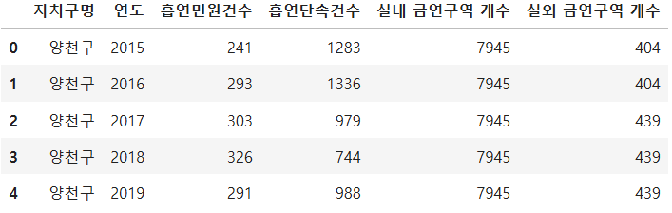
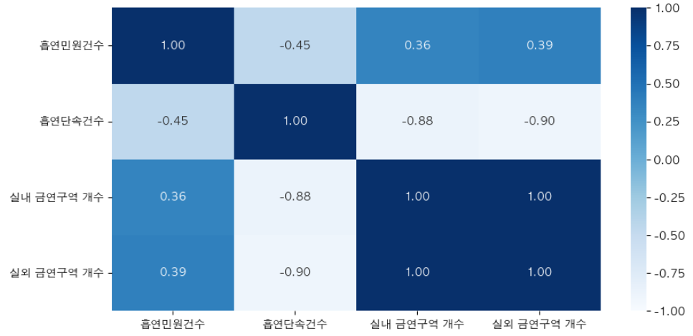
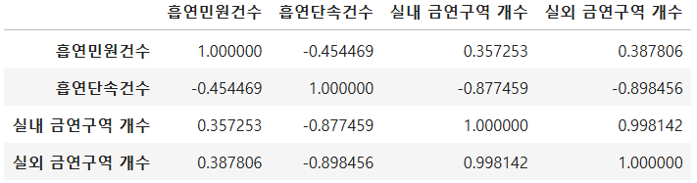
2-3. 기술통계분석 및 시각화 _ data.go.kr 흡연 단속 내역
양천구
원 데이터
흡연민원건수, 흡연단속건수 및
실내 금연구역 개수, 실외 금연구역 개수 별 상관관계

Slide 12
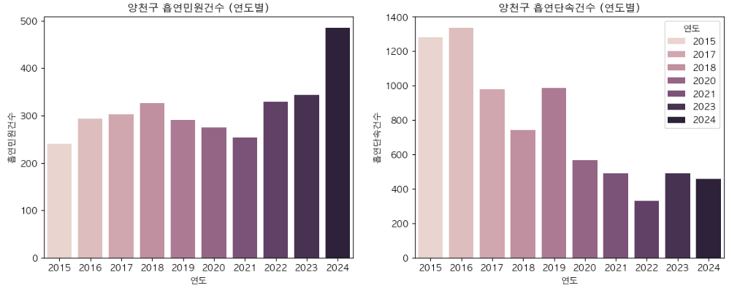
2-3. 기술통계분석 및 시각화 _ data.go.kr 흡연 단속 내역
연도별 흡연민원건수 및 흡연단속건수

Slide 13
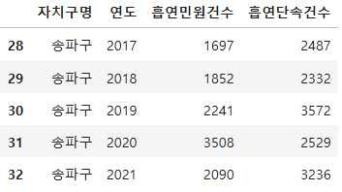
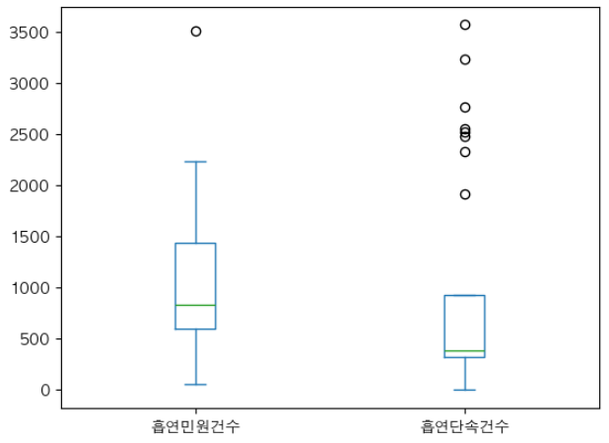
2-3. 기술통계분석 및 시각화 _ data.go.kr 흡연 단속 내역
마포구, 중랑구, 송파구
전체 흡연민원건수와 흡연단속건수 IQR
중앙값, 사분위수, 이상치 확인

Slide 14
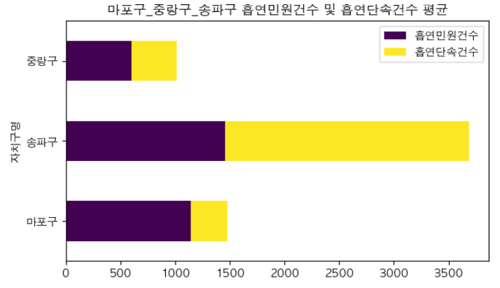
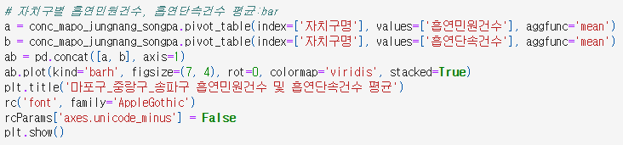
2-3. 기술통계분석 및 시각화 _ data.go.kr 흡연 단속 내역
자치구별 흡연민원건수 및 흡연단속건수 평균

Slide 15
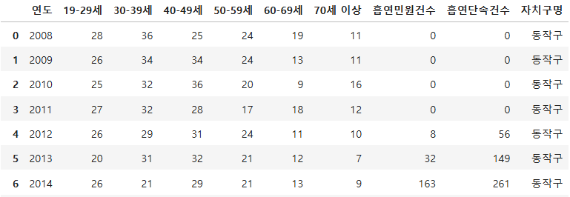
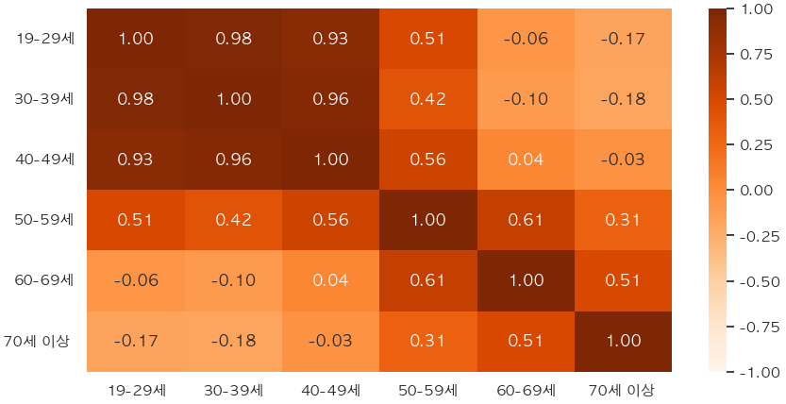
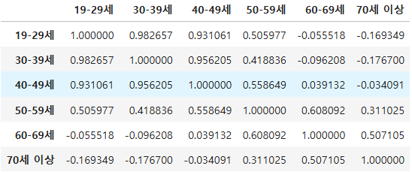
2-3. 기술통계분석 및 시각화 _ data.go.kr 흡연 단속 내역
동작구, 관악구
전연령별 흡연정보 상관관계

Slide 16
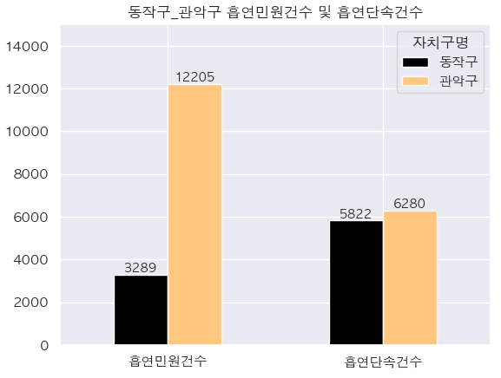
2-3. 기술통계분석 및 시각화 _ data.go.kr 흡연 단속 내역
자치구별 흡연민원건수 및 흡연단속건수

Slide 17
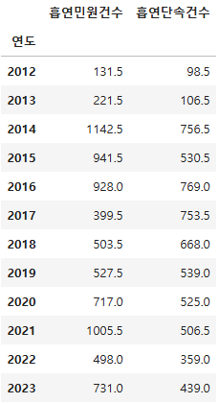
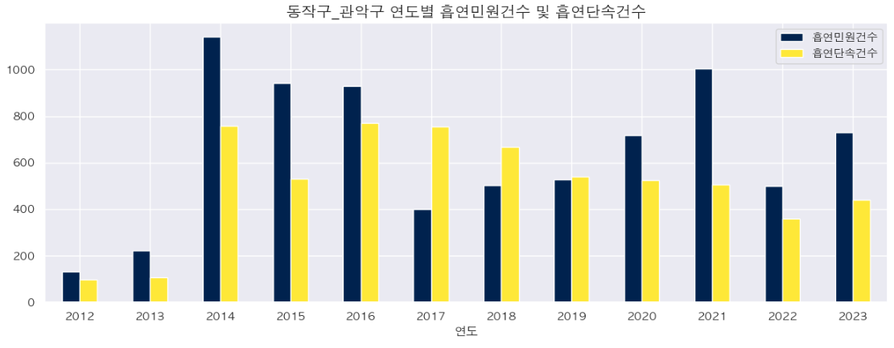
2-3. 기술통계분석 및 시각화 _ data.go.kr 흡연 단속 내역
연도별 흡연민원건수 및 흡연단속건수

Slide 18
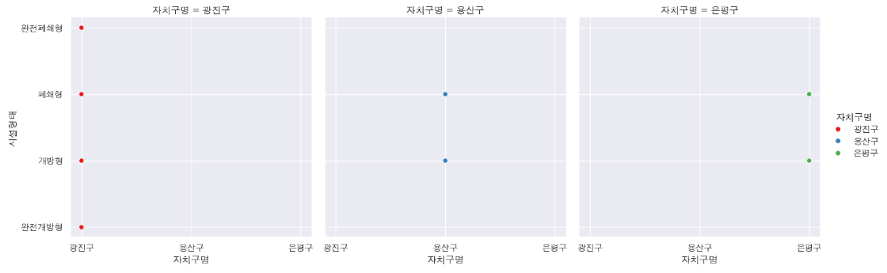
2-3. 기술통계분석 및 시각화 _ data.go.kr 흡연 시설 현황
은평구, 광진구, 용산구
자치구별 흡연시설 형태

Slide 19
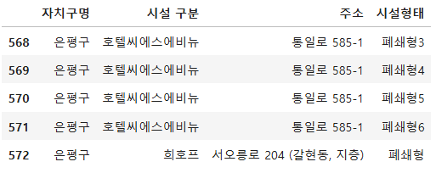
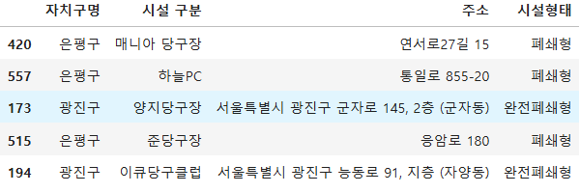
2-3. 기술통계분석 및 시각화 _ data.go.kr 흡연 시설 현황
원 데이터
변환 후
불필요한 값 제거

Slide 20
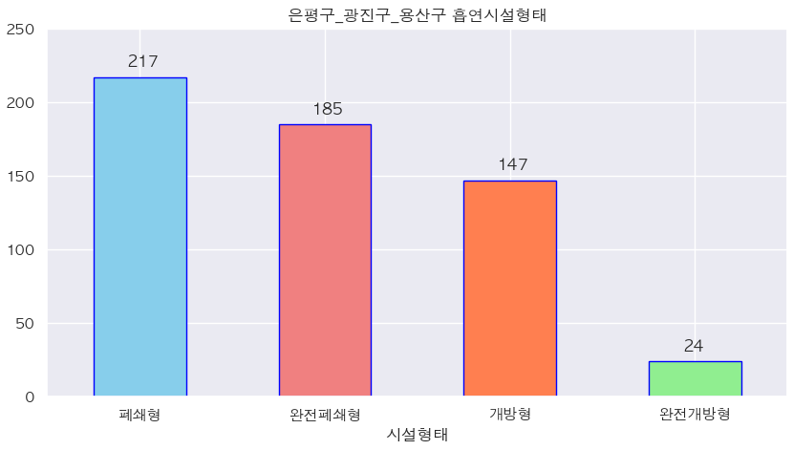
2-3. 기술통계분석 및 시각화 _ data.go.kr 흡연 시설 현황
자치구 기준 흡현시설 형태 개수

Slide 21
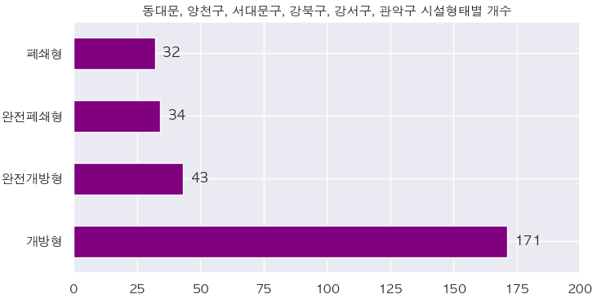
2-3. 기술통계분석 및 시각화 _ data.go.kr 흡연 시설 현황
동대문구, 양천구, 서대문구, 성북구, 강북구, 강서구, 관악구
자치구 기준 흡현시설 형태 개수

Slide 22
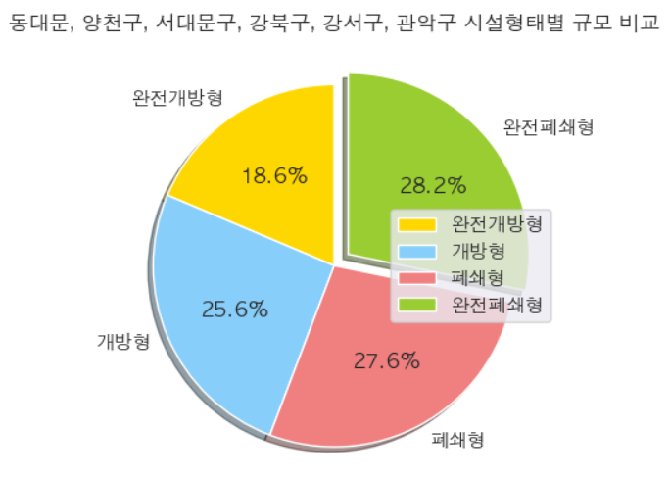
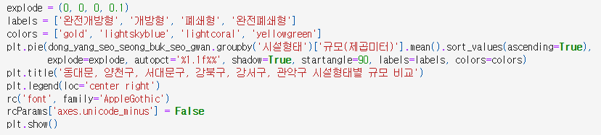
2-3. 기술통계분석 및 시각화 _ data.go.kr 흡연 시설 현황
자치구 흡연시설 형태별 규모(제곱미터) 비교

Slide 23
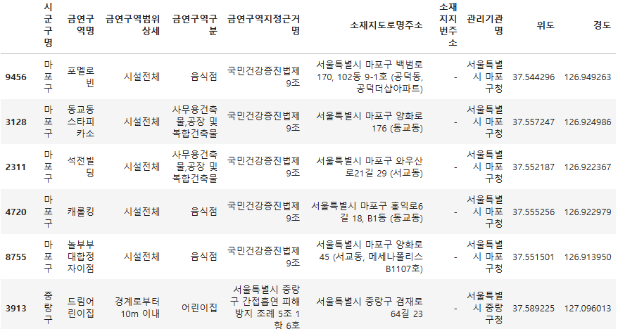
2-3. 기술통계분석 및 시각화 _ data.go.kr 금연구역 데이터
서울시 주요 자치구 금연구역

Slide 24
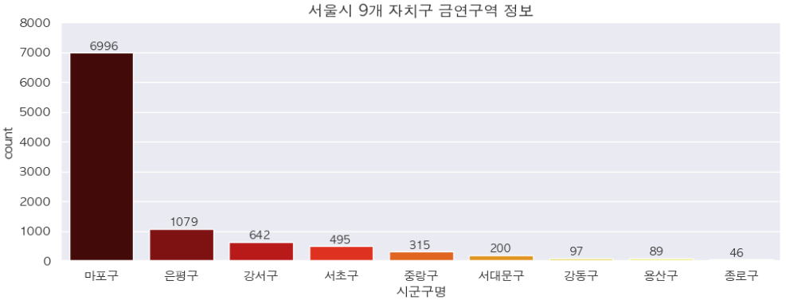
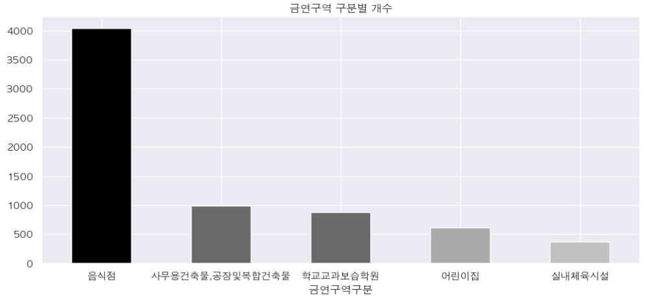
2-3. 기술통계분석 및 시각화 _ data.go.kr 금연구역 데이터
자치구별 금연구역 개수
금연구역 구분별 개수

Slide 25
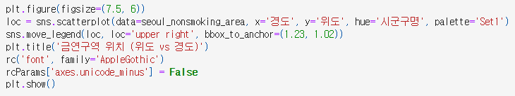
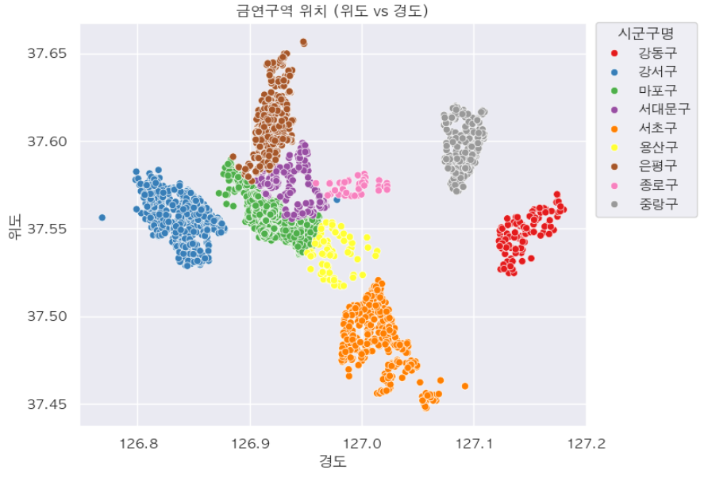
2-3. 기술통계분석 및 시각화 _ data.go.kr 금연구역 데이터
자치구별 위도 경도를 산점도로 시각화

Slide 26
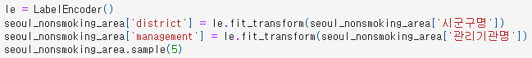
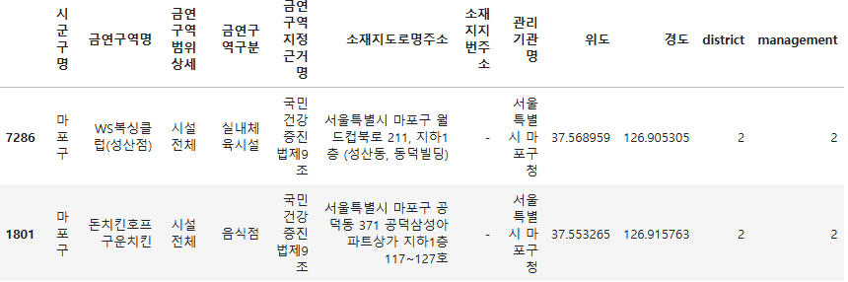
2-3. 기술통계분석 및 시각화 _ data.go.kr 금연구역 데이터
시군구명, 관리기관명 및 위도, 경도 간
상관관계 분석을 위한 라벨인코딩

Slide 27
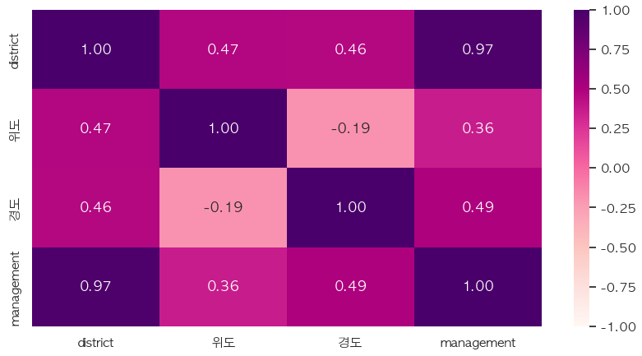
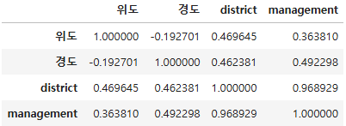
2-3. 기술통계분석 및 시각화 _ data.go.kr 금연구역 데이터
라벨인코딩 후 위도, 경도 및 시군구명과 관리기관명 상관관계 분석

Slide 28
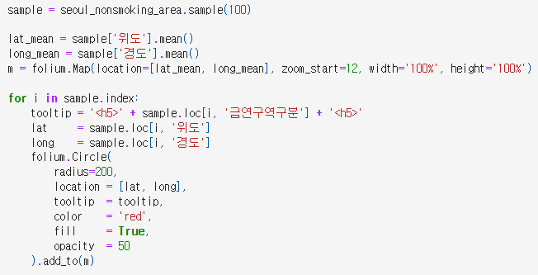
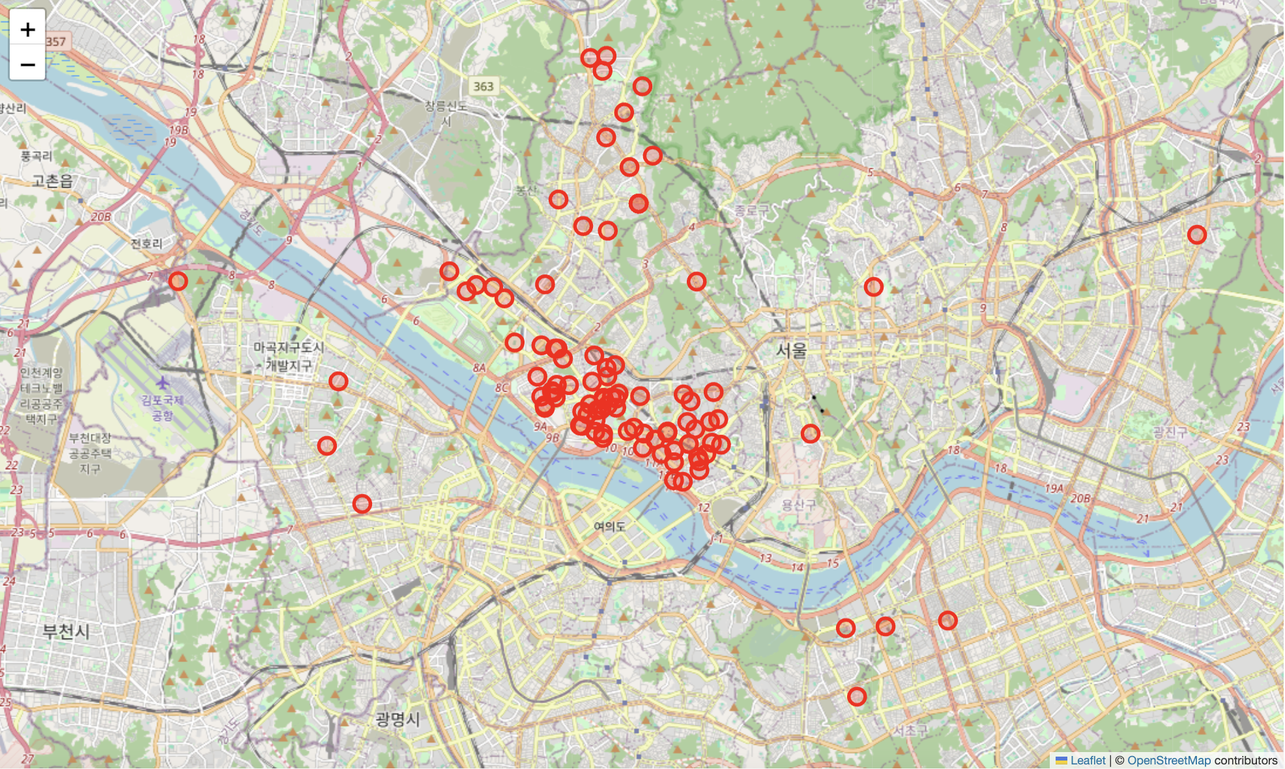
2-3. 기술통계분석 및 시각화 _ data.go.kr 금연구역 데이터
위도, 경도로 위치 지도 시각화

Slide 29
3. 웹크롤링 및 자연어 처리

Slide 30
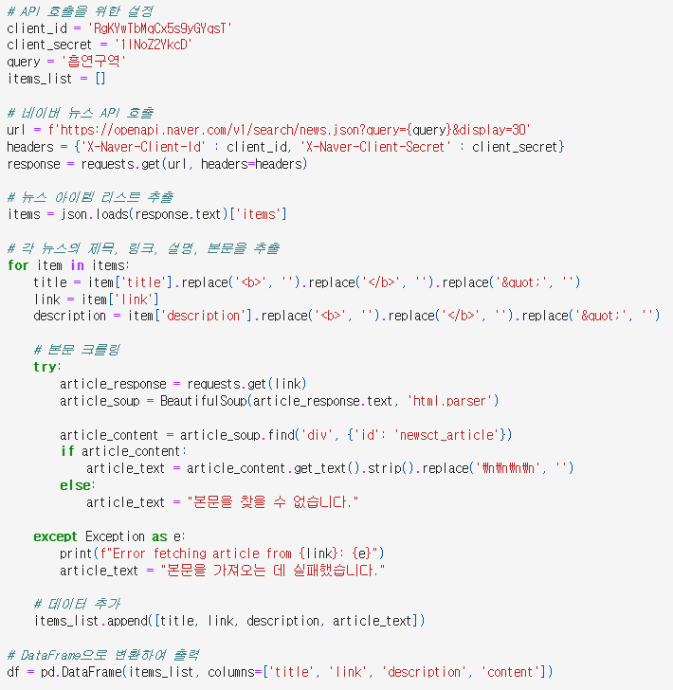
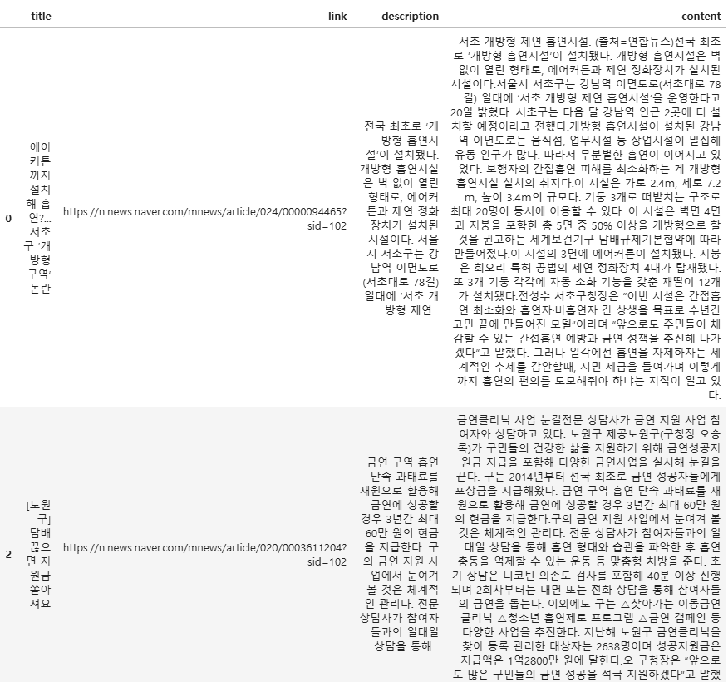
3-1. openAPI를 활용한 데이터 수집
‘흡연구역’에 관한 네이버 포털 사이트 뉴스 기사 검색

Slide 31
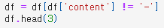
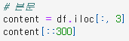
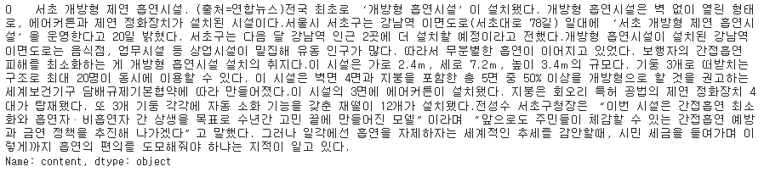
3-2. 자연어 처리 _ 데이터프레임 본문 추출

Slide 32
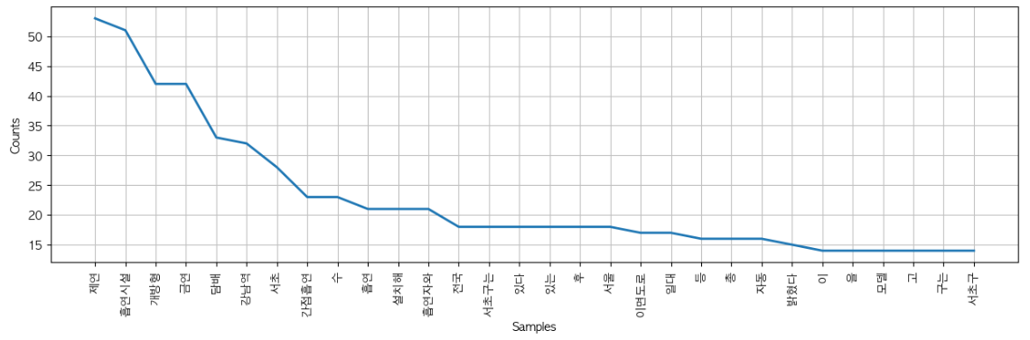
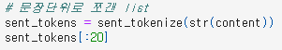
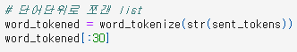
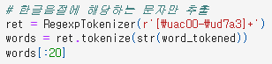
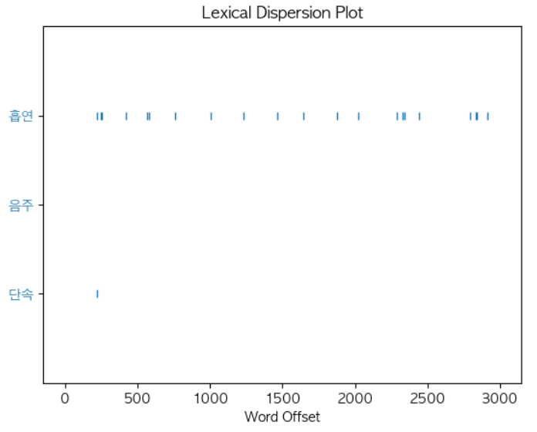
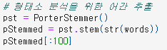
3-2. 자연어 처리 _ 어간 추출, 최빈 단어, 단어 출현 위치

Slide 33
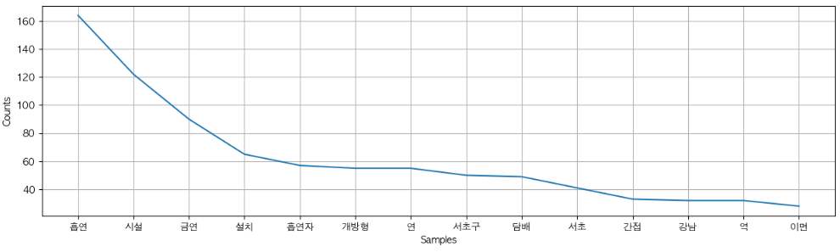


3-2. 자연어 처리 _ 한글 형태소 분석을 통한 시각화
Hannanum, Kkma, Komoran, Okt 중 Kkma 사용

Slide 34
4. RNN & DNN 분석

Slide 35




4-1. RNN _ 뉴스 기사 자연어 처리 데이터
검색한 뉴스기사가 encoding된 값으로
독립변수와 종속변수 분리
이후 종속변수 -> to_cateogirlcal을 이용해 원핫인코딩

Slide 36


4-1. RNN _ 뉴스 기사 자연어 처리 데이터
이런 학습과정 설정 후 정확도와 손실 정도, 문맥 예측 확인

Slide 37



4-1. DNN _ data.go.kr 서울시 금연구역 정보
특정 구역이 금연구역으로 지정될 가능성 예측
독립변수와 종속변수 분리 & 라벨인코딩
원 데이터
train 데이터와 test 데이터 분리

Slide 38


4-1. DNN _ data.go.kr 서울시 금연구역 정보
모델 생성

Slide 39


4-1. DNN _ data.go.kr 서울시 금연구역 정보
예측
정확도와 손실 정도

Slide 40


4-1. DNN _ data.go.kr 흡연 단속 내역
흡연민원건수가 흡연단속건수에 영향을 미칠 가능성

Slide 41



4-1. DNN _ data.go.kr 흡연 단속 내역
모델 생성
정확도와 손실 정도

Slide 42
5. 결론

Slide 43

5-1. 최종 결과
서울시 자치구별
흡연단속내역 및 흡연시설현황
파악 가능
1
2
3
금연구역으로 지정될 가능성이 높은 시설형태 예측 가능
흡연민원에 대한 단속은 연관짓기 어려움

Slide 44
5-2. 연구 시사점 및 향후 방향
흡연자와 비흡연자 권리의 균형 필요 _ 효과적인 단속과 시민의식 병행 필요
흡연자의 흡연권 보장
지정된 흡연구역 설치 및 관리, 흡연시설 파악 용이화
비흡연자의 건강권 보호
공공장소 금연구역 확대, 간접흡연 피해 방지로 민원을 미연에 방지
상호 존중을 위한 제도적 장치
흡연실 개선, 명확한 구역 표시, 주변 환경 고려

Slide 45
5-3. 참고 문헌 및 사용데이터 출처
데이터 자료 | - 공공데이터포털 (https://www.data.go.kr/)
- 국가통계포털 (https://kosis.kr/)
오픈소스 | - 네이버 openAPI(https://developers.naver.com/main/)

Slide 46


Profile Presentation
감사합니다
Thank you

